Slide 1
파이토치를 이용한 딥러닝
RNN (실습)
강사 : 김상묵

Slide 2
목차
자연어 처리
감성 분석

Slide 3
자연어 처리

Slide 4
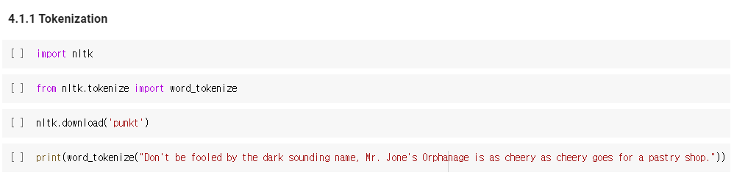
Tokenization
Punkt Tokenizer Models 설치

Slide 5
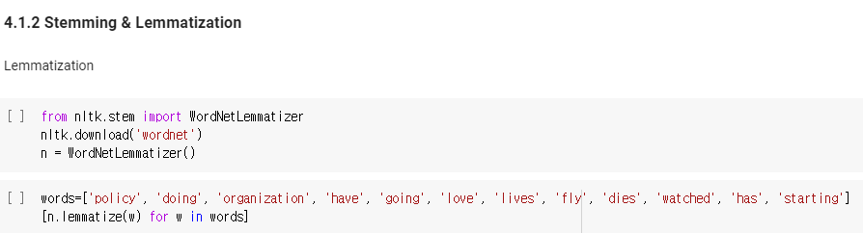
Lemmatization
wordnet: 영어 어휘들의 데이터 베이스

Slide 6
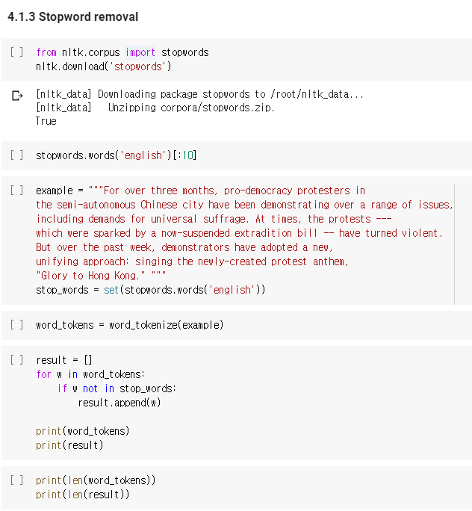
Stemming
Stopwords 다운로드
Stopword 제거

Slide 7
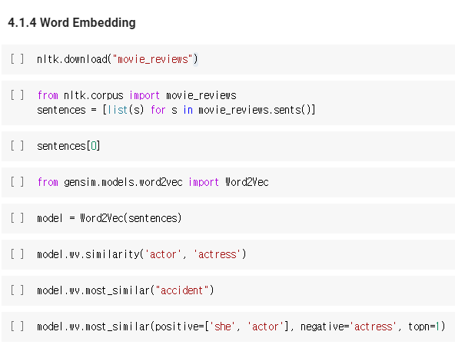
Word Embedding

Slide 8
감성 분석

Slide 9
IMDB 데이터
머신러닝 분야에서 감성 분류를 테스트 해보기 위해 자주 사용되는 데이터
영화 사이트 IMDB의 리뷰 데이터로 리뷰에 대하여 긍정적일 경우 pos(1), 부정적일 경우 neg(0)으로 레이블링이 되어 있음

Slide 10
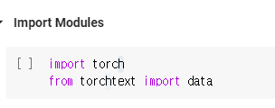
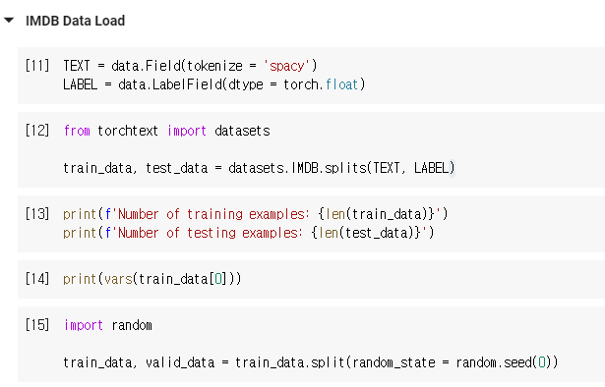
데이터 로드

Slide 11
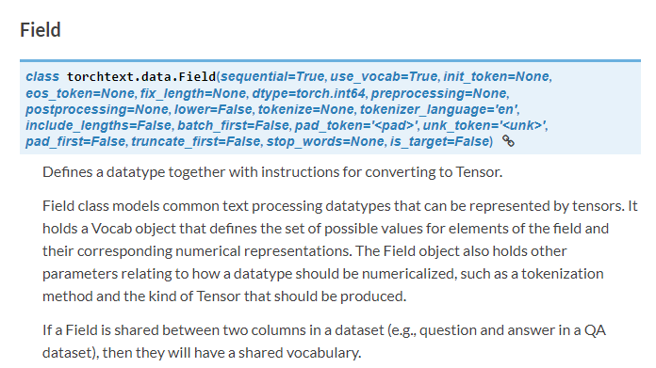
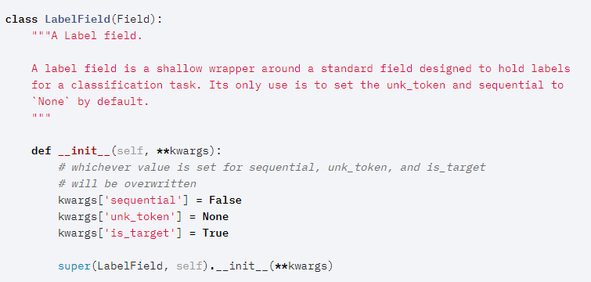
데이터 로드

Slide 12
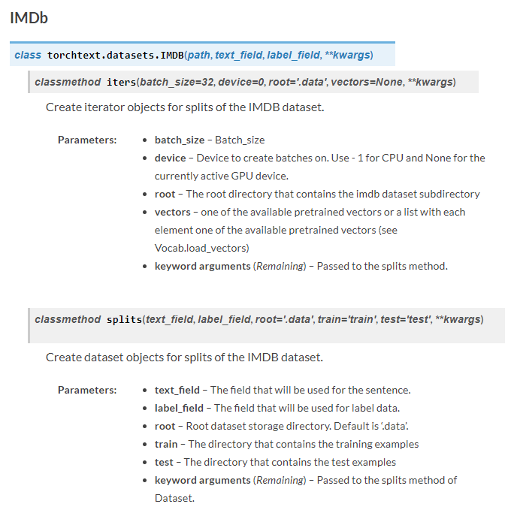
데이터 로드

Slide 13
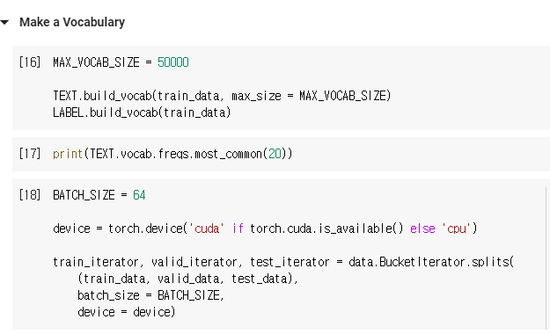
Vocabulary 만들기
TEXT와 LABEL 필드로 부터 Vocabulary생성
torchtext.data.BucketIterator로 부터 데이터 Iterator 생성

Slide 14
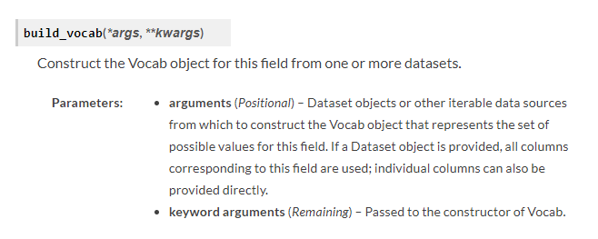
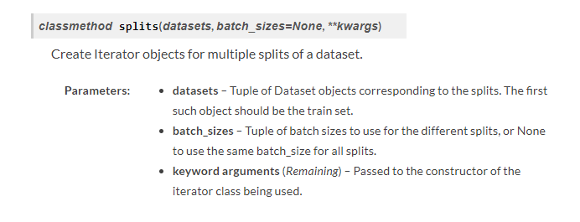
Vocabulary 만들기

Slide 15
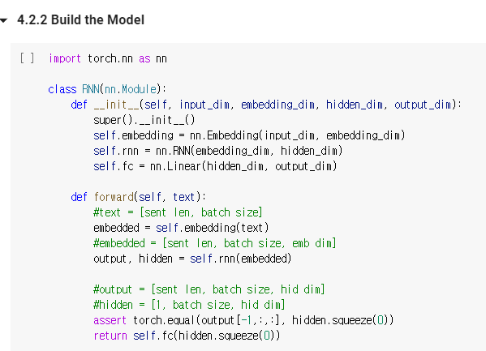
모델 빌드

Slide 16
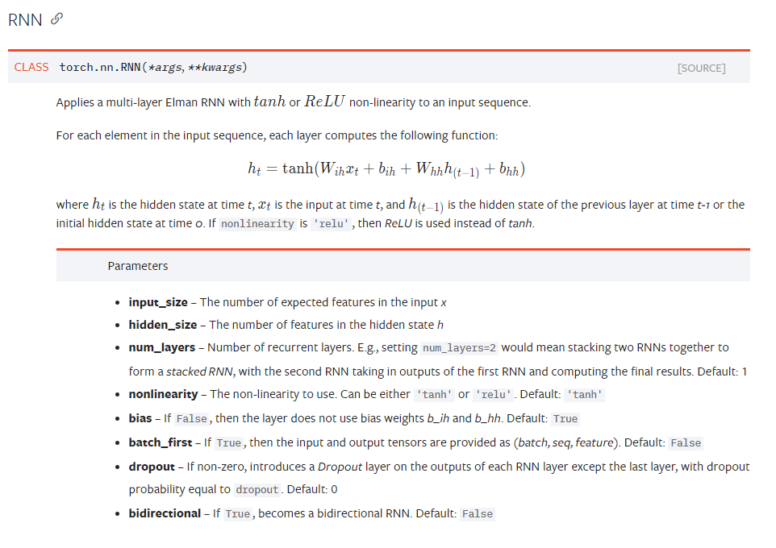
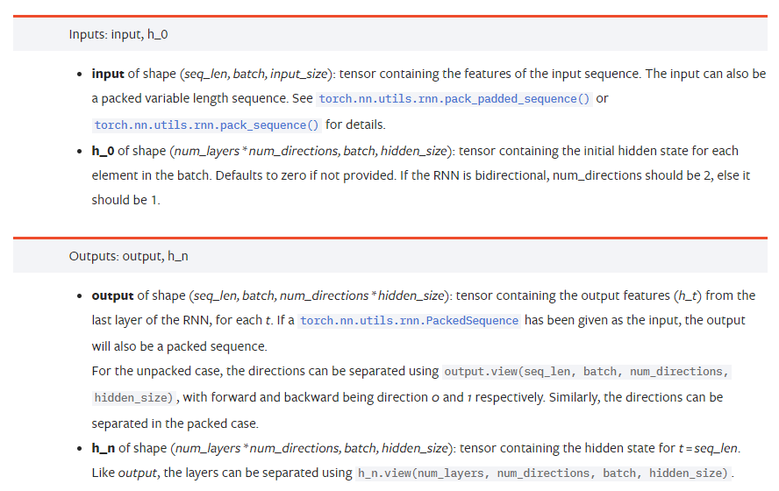
모델 빌드

Slide 17
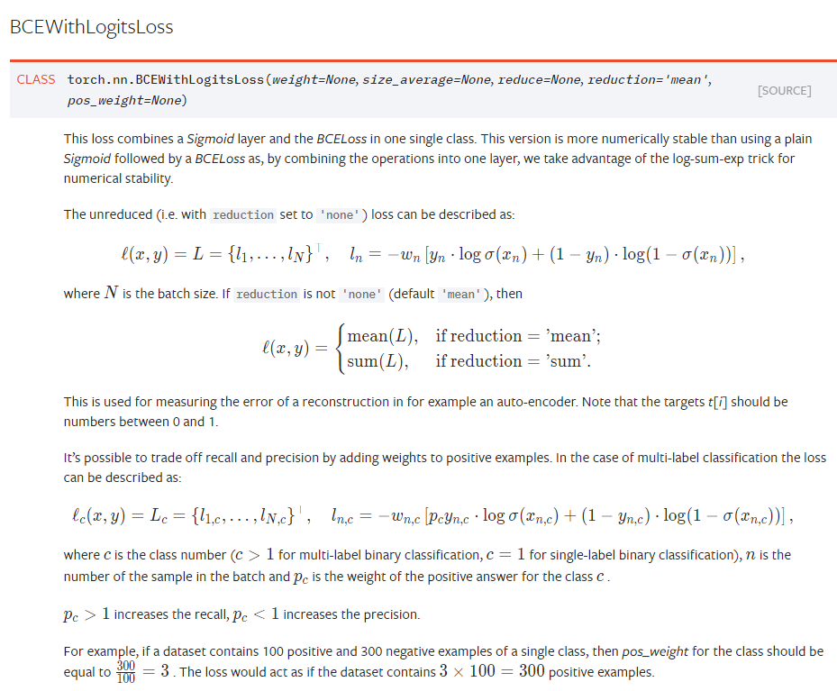
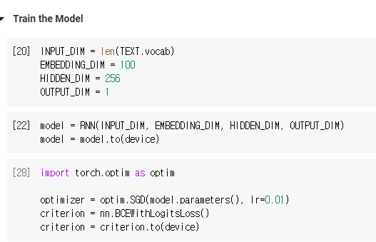
Training 준비

Slide 18
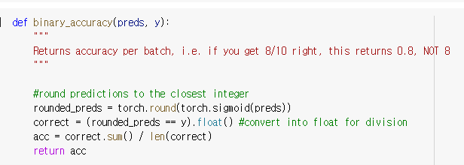
정확도 계산 함수

Slide 19
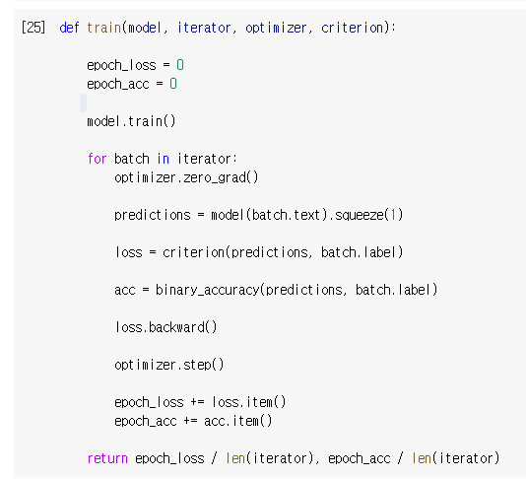
Training 함수

Slide 20
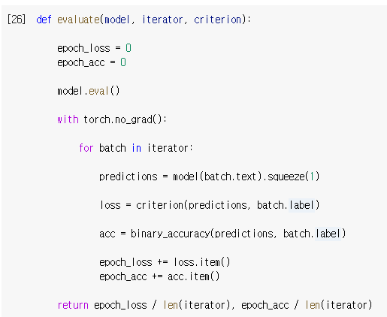
평가 함수

Slide 21
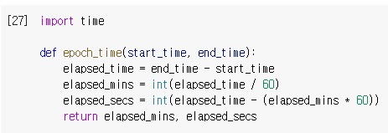
학습 시간 출력 함수

Slide 22
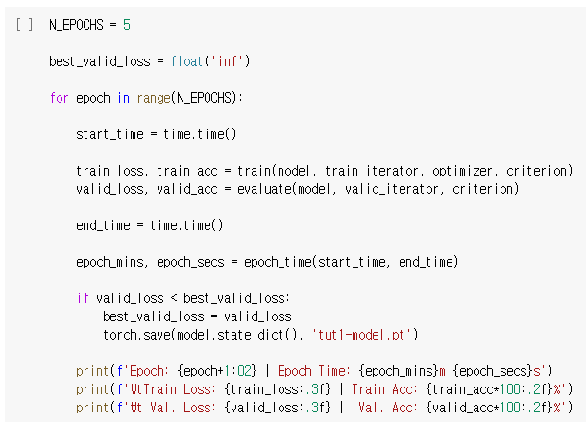
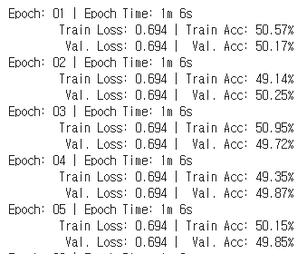
Training

Slide 23
Reference
https://pytorch.org/docs/stable/nn.html
https://curt-park.github.io/2018-09-19/loss-cross-entropy/
https://github.com/bentrevett/pytorch-sentiment-analysis

Slide 24
Q&A

